Slide 1
Social Media Feed Engine: Arhitectura Redis si MongoDB
Student: Cosor Mihail
Grupa: 343
Curs: Baze de date, de la NoSql la Vector DBs
Tema: Caching and data acceleration with Redis

Slide 2
Problema identificata
De ce se incarca greu un feed
Intr-o retea sociala, utilizatorii citesc mult mai mult decat posteaza (Read-Heavy).
Metoda clasica (Pull Model) cauta in toata baza de date la fiecare refresh.
MongoDB (pe disc) devine lent cand trebuie sa filtreze si sa sorteze milioane de postari.
Rezultat: Timpi mari de asteptare si consum mare de procesor.

Slide 3
Solutia – Caching de feed
Cum am rezolvat problema
Am pastrat MongoDB doar pentru persistenta pe disc.
Am adaugat Redis ca strat de viteza (in memorie).
Strategia Fan-out on Write:
Nu calculam feed-ul cand userul intra pe site.
Calculam feed-ul in momentul in care cineva posteaza.
Datele sunt deja pregatite in memorie (RAM) cand userul le cere.

Slide 4
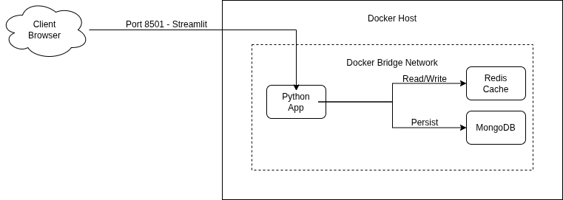
Arhitectura sistemului

Slide 5
Implementare cache-ului
Ce structuri Redis am folosit
Nu am folosit Redis doar ca un simplu cache (Key-Value), ci am folosit structuri avansate:
Lists:Pentru Timeline-ul fiecarui user (LIFO - ultimele postari).
Hashes:Pentru a stoca detaliile postarii (Titlu, Autor, Data).
Sorted Sets:Pentru a crea un Leaderboard automat cu cei mai activi useri.
TTL (Time-to-Live):Postările expira automat dupa 1 ora pentru a nu umple memoria.

Slide 6
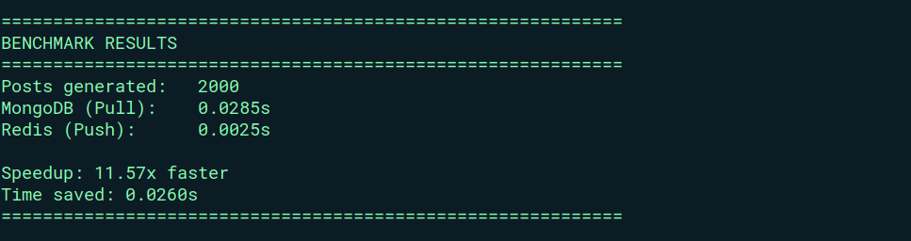
Rezultate Benchmark
Redis vs MongoDB
Am simulat trafic pentru 100000 de useri.
MongoDB: ~0.0285 sec
Redis: ~0.0025se
Performanta: Sistemul este de 11.57x mai rapid cu Redis.

Slide 7
Bibliografie
Redis Docs: https://redis.io/docs/
MongoDB Manual, Aggregation Pipeline: https://www.mongodb.com/docs/manual/core/aggregation-pipeline/.
Gemini AI in scopul optimizarii eficientei scripturilor de seed.py si test_benchmark.py:

